Slide 1

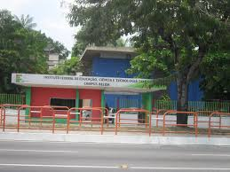
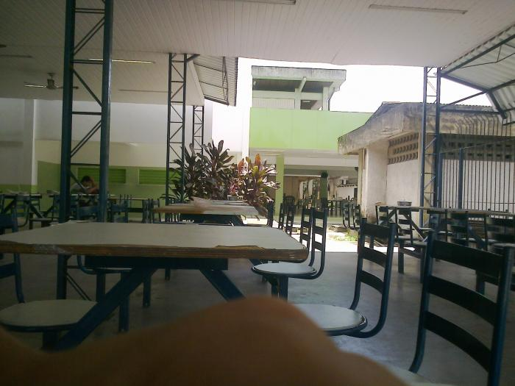
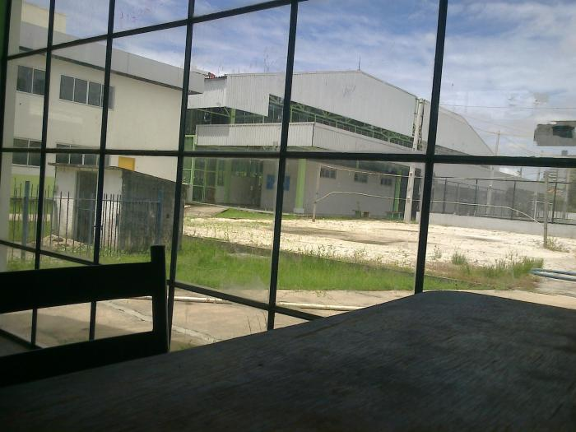
ESTIMATIVA DA POPULAÇÃO DE ROEDORES: experiência em uma instituição de ensino
Jonas Augusto Chagas Santos
Elson Hoyos Rêgo
Cezarina Maria Nobre Souza

Slide 2


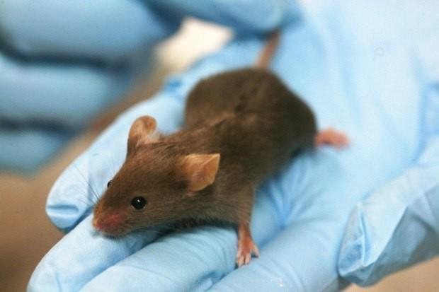
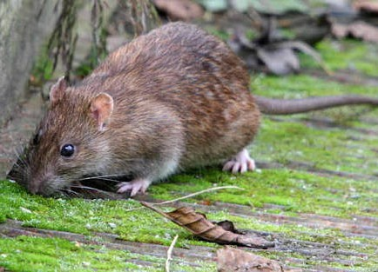
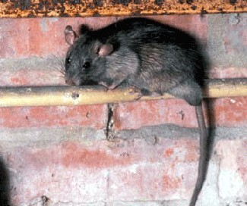
PROBLEMA
Os roedores:
geram perda de 4 a 8% da produção nacional de cereais, raízes e sementes;
podem provocar acidentes (curtos-circuitos e incêndios);
estão envolvidos no ciclo de pelo menos 30 zoonoses (tifo, salmoneloses, peste, outras).

Slide 3
PROBLEMA
Por isso, controlar a população de roedores:
é uma necessidade para os municípios em geral;
por extensão, é uma necessidade para as instituições.
No Campus Belém do IFPA, a presença desses animais é percebida até mesmo durante o dia.
Sendo assim, pergunta-se:
qual o nível de infestação do Campus?

Slide 4
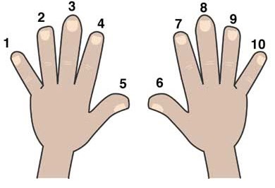
OBJETIVO
Estimar a população de roedores infestante do Campus.

Slide 5
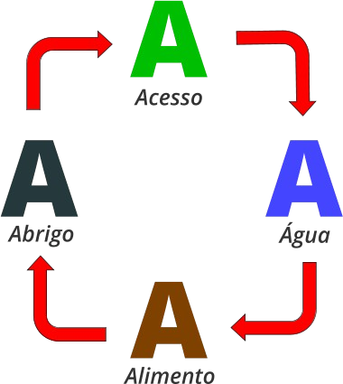
MATERIAL E MÉTODOS
Inspeção do Campus (áreas livres e construídas) para identificar “Quatro As”

Slide 6
MATERIAL E MÉTODOS
2) Aplicação de métodos de estimativa populacional
  Avaliação por Sinais de Atividades;
  Censo por Consumo de Alimentos

Slide 7
Avaliação por Sinais de Atividades
SINAIS | NÍVEL DE INFESTAÇÃO
 | ALTO | MÉDIO | BAIXO
TRILHAS | Várias e evidentes | Algumas | Nenhuma visível
FEZES | Numerosas e frescas (brilhantes) | Em vários locais | Algumas
ROEDURAS | Visíveis em diversos locais | Algumas | Nenhuma visível
MANCHAS DE GORDURA | Evidentes em vários locais | Pouco perceptíveis | Nenhuma
TOCAS | Numerosas (+10/300m²) | Algumas (4a10/300m²) | Algumas
 |  |  | (1a3/300m²)
RATOS VISTOS | Vários à noite; alguns de dia | Alguns à noite | Nenhum

Slide 8
Censo por Consumo de Alimentos
Disponibilizar porções de aproximadamente 30g de cereais (sem adição de rodenticidas) em diferentes pontos;
No dia seguinte, pesar as sobras, retirando materiais estranhos ou fezes com o auxílio de luvas;
Nos locais onde tiver havido consumo integral, dobrar a quantidade consumida; onde o consumo tiver sido parcial, repor as 30g iniciais;
Repetir por vários dias esse procedimento até que se observe a estabilização do consumo;
Somar o total consumido e dividi-lo por 15g (consumo diário de uma ratazana).

Slide 9
MATERIAL E MÉTODOS
3) Cruzamento dos dados obtidos com os métodos aplicados;
4) Análise dos resultados obtidos.

Slide 10
RESULTADOS OBTIDOS/DISCUSSÃO

Slide 11
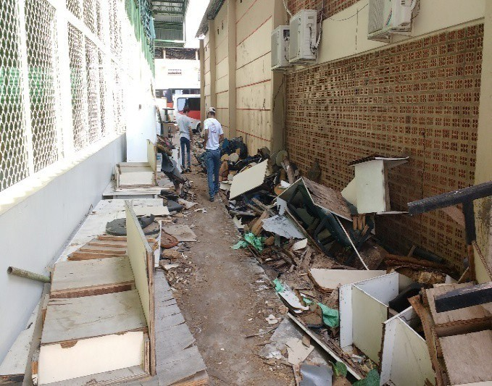
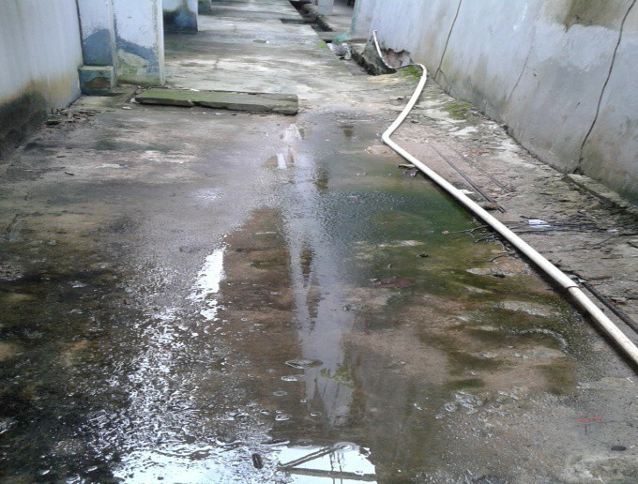


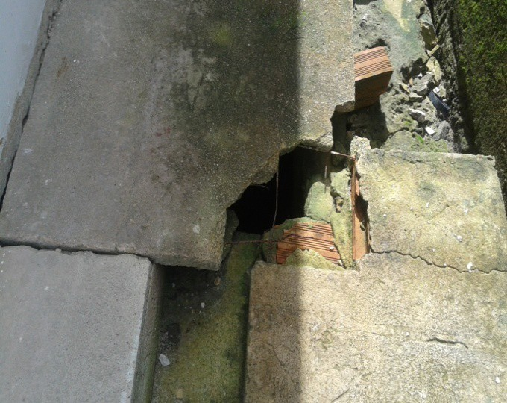
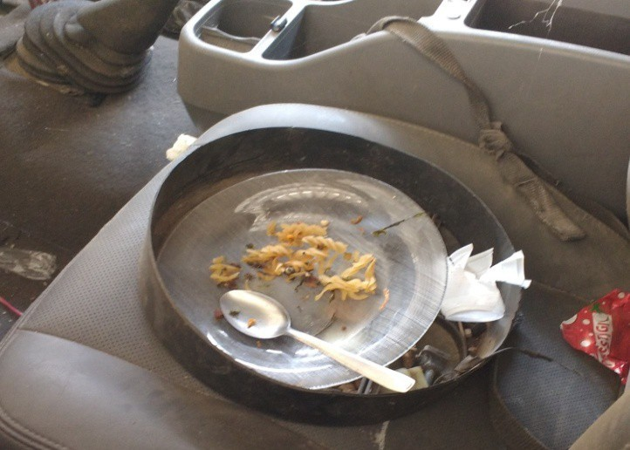
INSPEÇÃO E “QUATRO AS”
ABRIGO
ÁGUA
ALIMENTO
ACESSO

Slide 12
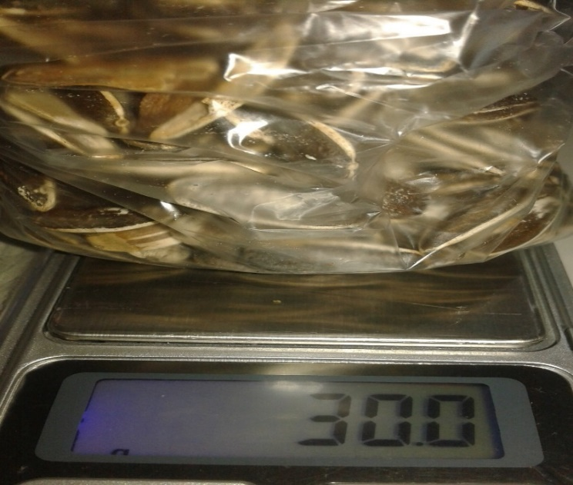
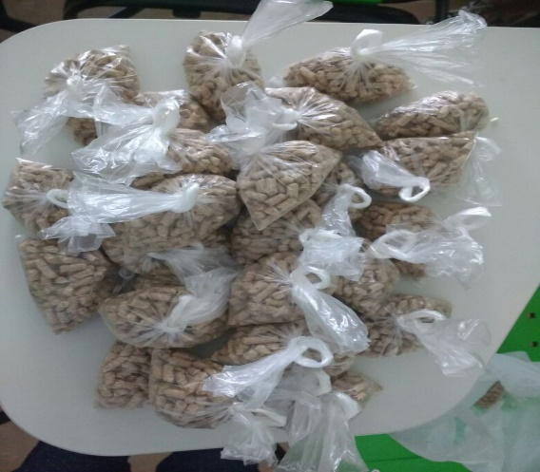
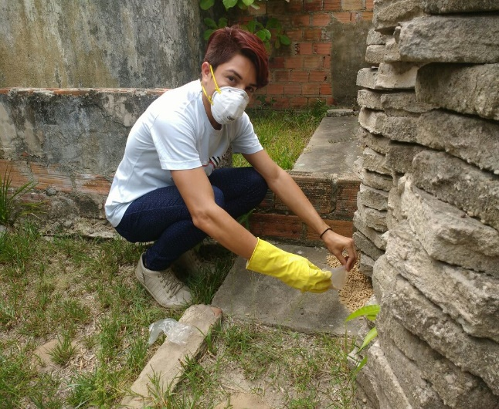
ESTIMATIVA POPULACIONAL
Ponto 1 | Sem consumo | Monitoramento
Ponto 2 | parcial | Pesar e manter
Ponto 3 | Sem consumo | Após 5 dia descartou-se
Ponto 4 | integral | + 60
Ponto 5 | parcial | Pesar e manter
Ponto 6 | integral | + 60
Ponto 7 | Sem consumo | Após o 5 dia descartou-se
Ponto 8 | Sem consumo | Após 5 dia descartou-se
Ponto 9 | Sem consumo | Após 5 dia descartou-se
Ponto 10 | Sem consumo | Após 5 dia descartou-se
Consumo total de 1.203g (sementes girassol e ração de ramster);
80 animais nos dois pontos positivos.

Slide 13
CRUZAMENTO DOS DADOS
Avaliação por Sinais de Atividades:
  Nível de infestação médio em geral;
  Alto na área da cantina (trilhas e roedores à luz do dia).
Censo por Consumo de Alimentos
  Nível alto, embora apenas 80 animais

Slide 14
ANÁLISE DOS RESULTADOS OBTIDOS
Embora o método de Avaliação por Sinais tenha indicado nível elevado somente na área da cantina, deve-se levar em conta que nesse local não foi possível aplicar o Censo por Consumo.
Caso tivesse sido empregado esse método, estima-se que o número de animais quantificados seria significativamente maior.
Mesmo nas demais áreas do Campus, consideradas pelo método de Avaliação por Sinais como de média infestação, estima-se que o número de animais seja significativamente mais elevado, inclusive nos pontos onde não houve consumo dos alimentos ofertados esse número não é nulo, pois sabe-se que há a presença de animais.
Sua mensuração não foi possível, uma vez que, embora consideravelmente menos que na cantina, igualmente há disponibilidade de alimentos preferenciais lançados em lixeiras abertas e mesmo no chão, que inviabilizaram o consumo das sementes e da ração.

Slide 15
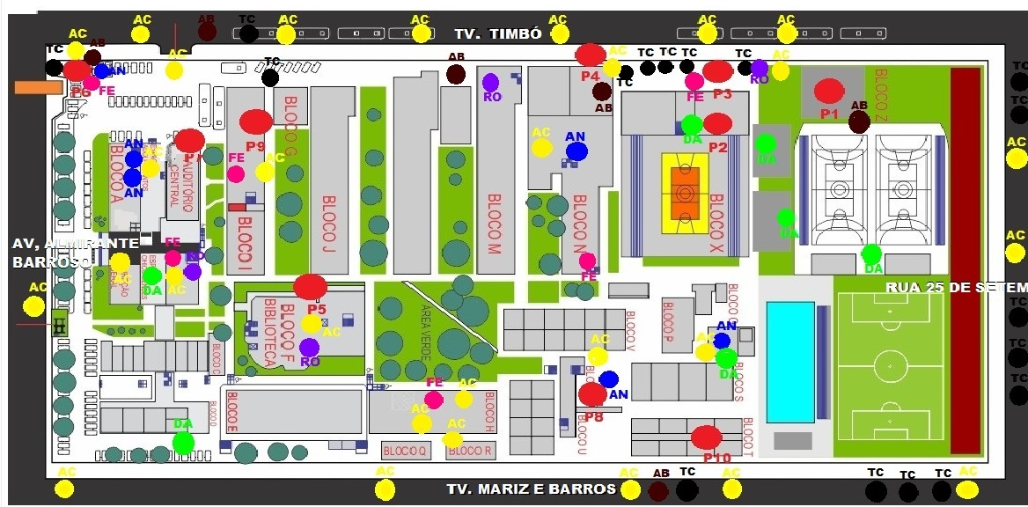
Mapeamento dos achados na inspeção e dos pontos do censo por consumo no Campus Belém
PN – Ponto do censo
AB – Abrigo
AC – Acesso
DA – Disposição de alimento
NA – Animais á luz do dia
FE – Fezes
RO – Roeduras
TO – Tocas

Slide 16
AGRADECIMENTOS
Ao IFPA-Campus Belém:
pela concessão de Bolsa de Iniciação Científica (PIBICT/2016);
pelo Auxílio Estudantil concedido para participação neste evento.

Slide 17
OBRIGADO PELA ATENÇÃO!
jonas.augusto36@yahoo.com

